Slide 1
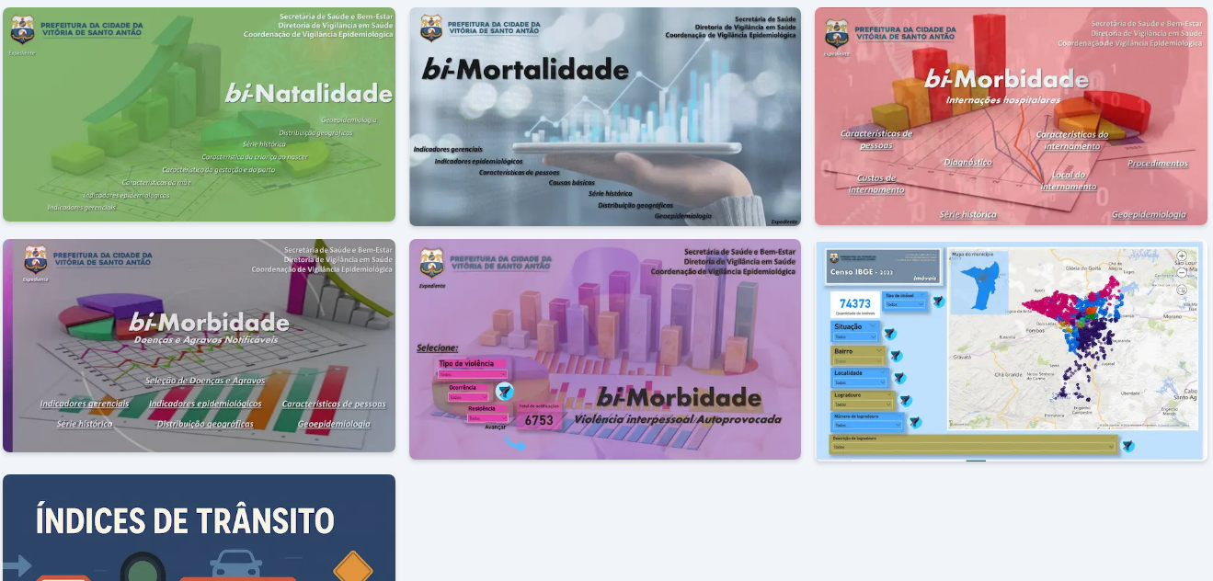
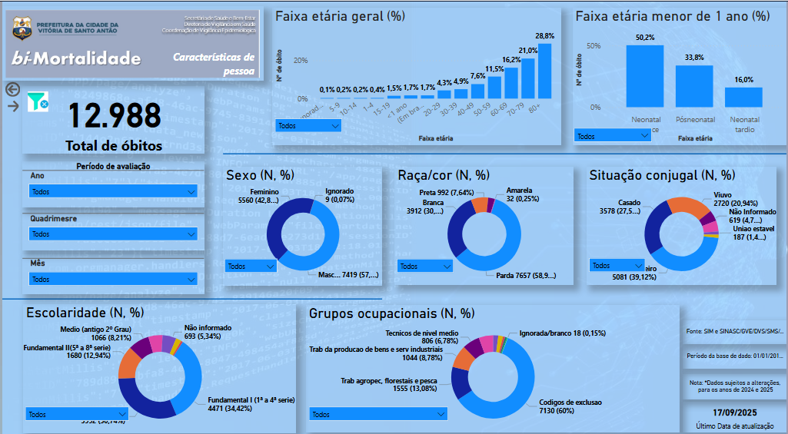
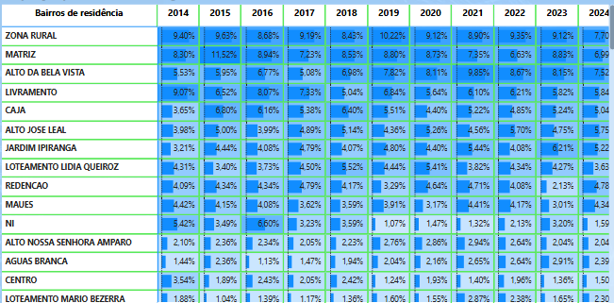
GESTÃO INTELIGENTE EM SAÚDE: PRISMA COMO ECOSSISTEMA DE INFORMAÇÃO PARA DECISÃO ÁGIL E TRANSPARENTE
José de Siqueira Gonçalves Júnior¹*, Beatriz Mendes Neta, Maria Elanne Marques da Silva, Maria Rosana de Souza Ferreira, Alexsandro Miranda de Vasconcelos
¹Secretaria de Saúde e Bem Estar da Vitória de Santo Antão-PE
Email: siqueirajunior260@gmail.com
OBJETO DA EXPERIÊNCIA
OBJETIVOS
Implantar ecossistema no Power BI para integrar bases oficiais, padronizar metadados (LGPD) e sustentar monitoramento ágil e análise histórica.
Converter dados dispersos em inteligência operacional para planejamento, contingência e monitoramento; elevar transparência e rastreabilidade; padronizar definições e acesso; apoiar decisões oportunas em eventos/agravos
DESCRIÇÃO DA EXPERIÊNCIA
O PRISMA integra SINASC, SINAN, SIH e SIM (2014–2025) e publica sete dashboards interativos no Power BI, com séries temporais, indicadores e mapas, atualizados quadrimestralmente.
RESULTADOS
Redução do ciclo “buscar→cruzar” de dados (de dias/semanas para minutos); maior oportunidade analítica em eventos/agravos prioritários; planos de contingência ancorados em séries históricas; ampliação do acesso interno e autonomia dos gestores pela interatividade; padronização de definições e metadados; roadmap definido para transparência pública, preservando requisitos da LGPD.
APRENDIZADO E ANÁLISE CRÍTICA
CONCLUSÃO E/OU RECOMENDAÇÕES
Valor surge quando a informação é acessível e útil. A combinação interatividade+governança de dados gerou adesão e melhores decisões.
Desafios: pactuar fluxos entre áreas, qualificar metadados e formalizar papéis/owners.
Lições: democratizar informação fortalece a governança e direciona recursos com precisão. Próximos passos: métricas de uso/impacto no ciclo quadrimestral, auditoria de metadados e onboarding contínuo.
Inovação efetiva é organizar dados para decidir melhor. Recomenda-se publicação gradual ao público (ODS 3 e 16), programa de capacitação contínua (APS, VS, AE, Planejamento e TI), formalização do Comitê de Dados com SLA e rotinas de ETL, monitoramento dos indicadores-âncora por quadrimestre e divulgação dos sete dashboards com escopo, fontes e dicionário de indicadores.
Referências
BRASIL. Lei nº 13.709, de 14 de agosto de 2018. Lei Geral de Proteção de Dados Pessoais (LGPD). Diário Oficial da União: seção 1, Brasília, DF, 15 ago. 2018.
BRASIL. Ministério da Saúde. Secretaria de Vigilância em Saúde. Guia de Vigilância em Saúde – volume 1 (6.ª ed., revisada). Brasília: Ministério da Saúde, 2024.

